Slide 1
ВЕДЕНИЕ ГОСПАБЛИКОВ КУЛЬТУРЫ
ЕМЕЛЬЯНОВСКИЙ РАЙОН

Slide 2
01
КОНТЕНТ-ПЛАН
02
КАЧЕСТВЕННЫЕ ПОСТЫ
КАК ХОРОШО ВЕСТИ СОЦСЕТИ
ВОВЛЕЧЕННОСТЬ АУДИТОРИИ
03
ДОПОЛНИТЕЛЬНЫЕ ВОЗМОЖНОСТИ
04
на месяц
текст, изображения, видео
возможность обратной связи
виджеты, истории, отложенный постинг

Slide 3
1. КОНТЕНТ-ПЛАН
Дата | Время | Тема | Визуал
01.03.24 | 08:30 | рекламный пост «В музыке» | Афиша + текст с ссылкой на покупку билетов
02.03.24 | 10:00 | рекламный пост «Маленькая красавица» | Афиша
03.03.24 | 10:00 | рекламный пост «Звездный дождь» | Афиша + текст с ссылкой на покупку билетов
03.03.24 | 18:00 | заметка по прошедшему мероприятию «В музыке» | Фото с конкурса + результаты

Slide 4
ТЕКСТ
ВИЗУАЛ
2. ПОСТЫ

Slide 5
ЗАГОЛОВОК
АББРИВИАТУРЫ
ТЕКСТ
КАНЦЕЛЯРИЗМЫ
ДАТЫ
Должен быть
Должен быть понятен
Отвечает на вопрос для кого и зачем
Замена на более простую форму
Нет
Расписание мастер-классов
Да
Приглашаем детей на творческие мастер-классы
Заменяем простыми словами
Нет
06.03.2024
05.03.24-06.03.24
Да
6 марта 2024
5 и 6 марта 2024

Slide 6
АБЗАЦЫ
ИМЯ И ФАМИЛИЯ
ТЕКСТ
ЭМОДЗИ
ВРЕМЯ
Отделяем пустой строкой
3-4 абзаца максимум
Фамилия вперед имени не выносится
Нет
И.А. Иванов
Иванов Иван
Да
Иван Иванов
Не заменяем слова смайлом
Используем для отделения элементов списка и привлечения внимания
Нет
12.00
12 00
08:00
Да
12:00
12:00
8:00

Slide 7
ВИЗУАЛ
01
Афиша
03
Видео
02
Фото
04
Информационные карточки

Slide 8
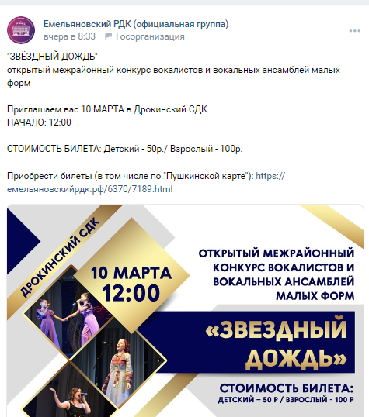

АФИША
Можем использовать только изображение или изображение + текст

Slide 9

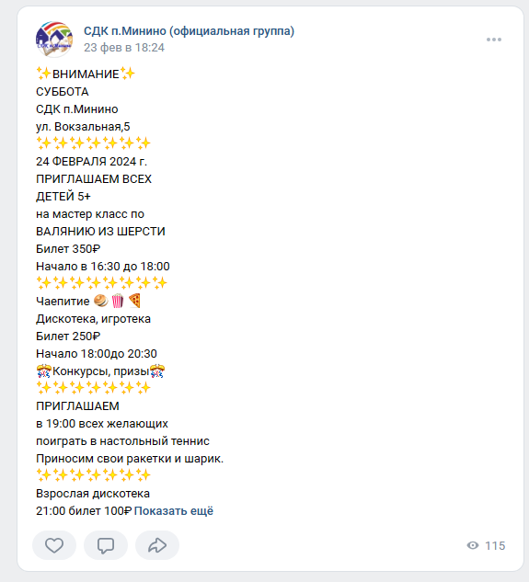

Slide 10
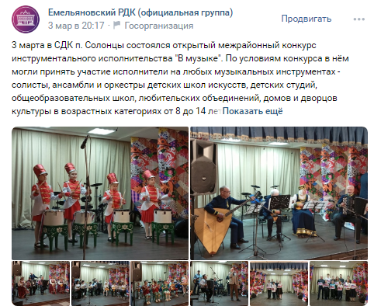
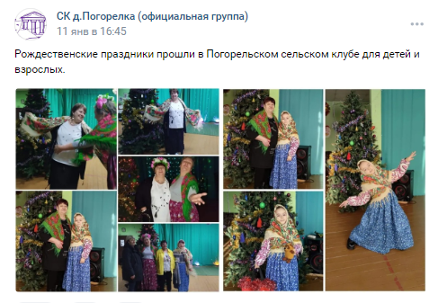
ФОТО

Slide 11
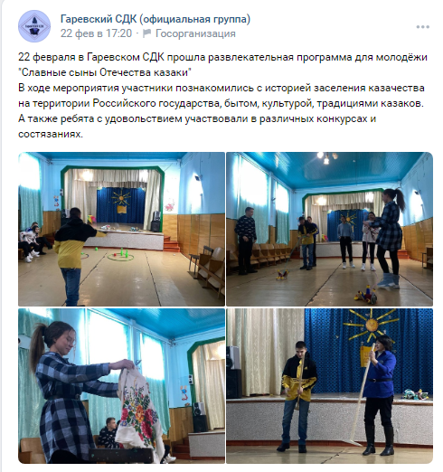
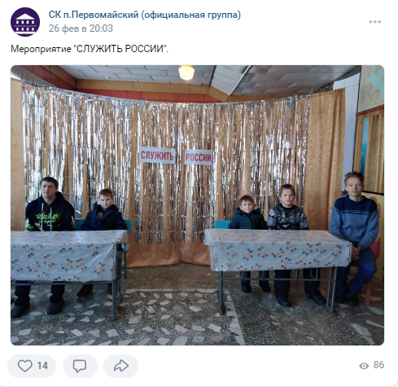

Slide 12
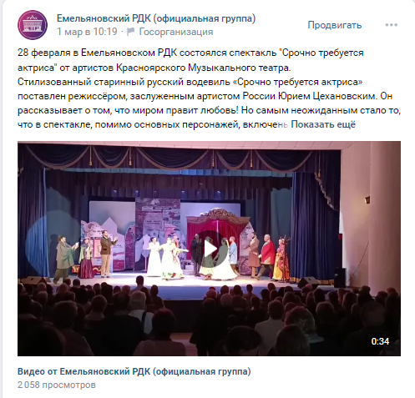
ВИДЕО

Slide 13









ИНФОРМАЦИОННЫЕ КАРТОЧКИ
Необходимы при большом количестве информации

Slide 14
3. ВОВЛЕЧЕННОСТЬ АУДИТОРИИ
Опросы
Вопросы
Онлайн-конкурсы

Slide 15
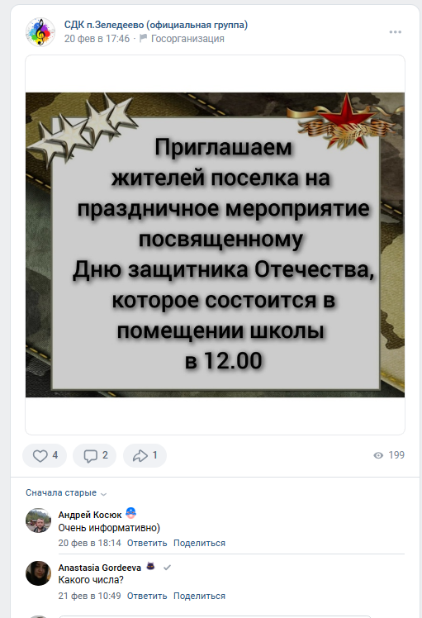
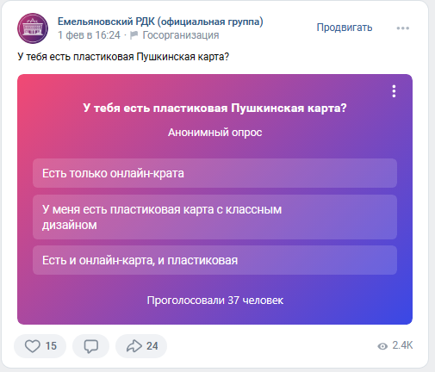

Slide 16
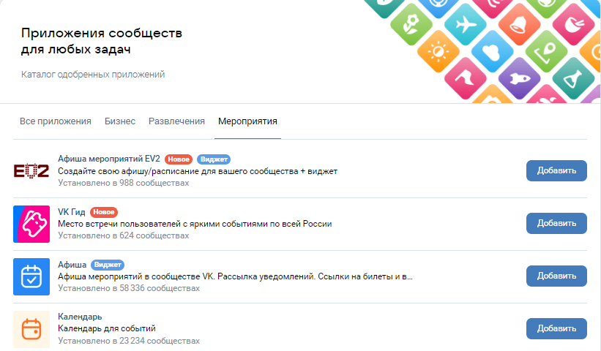
4. ДОПОЛНИТЕЛЬНЫЕ ВОЗМОЖНОСТИ
виджеты

Slide 17
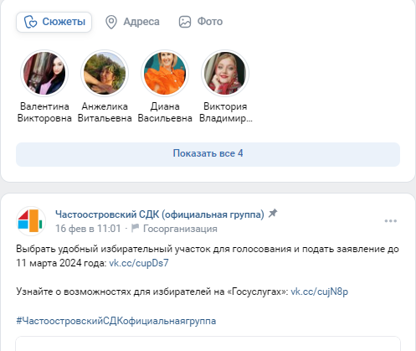
ДОПОЛНИТЕЛЬНЫЕ ВОЗМОЖНОСТИ
истории, сюжеты

Slide 18
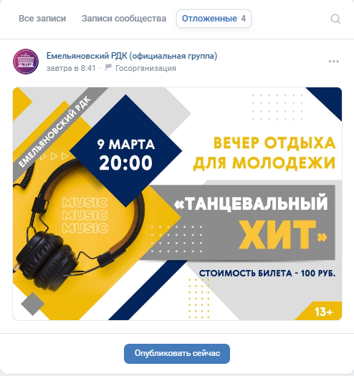
ДОПОЛНИТЕЛЬНЫЕ ВОЗМОЖНОСТИ
Отложенный постинг

Slide 19
СПАСИБО ЗА ВНИМАНИЕ

